Slide 1
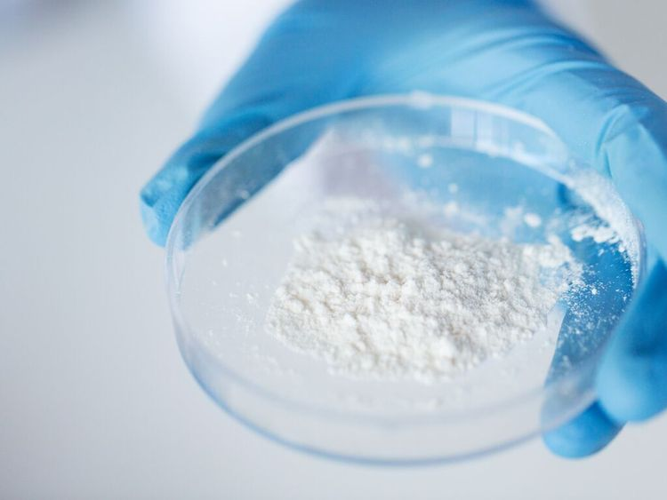
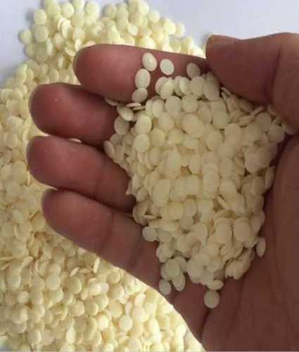
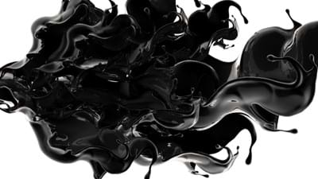
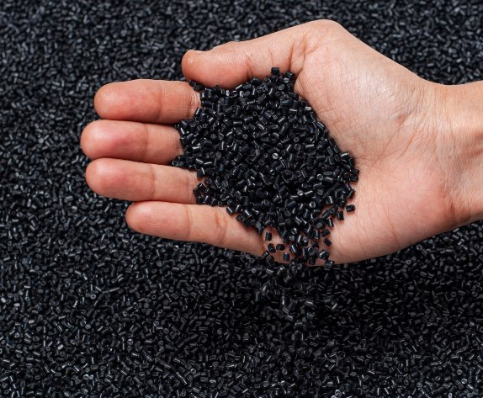
Dual
From
A
Benefit
“Kemicals”
David Caro
Sales & Project Manager LATAM

Slide 2
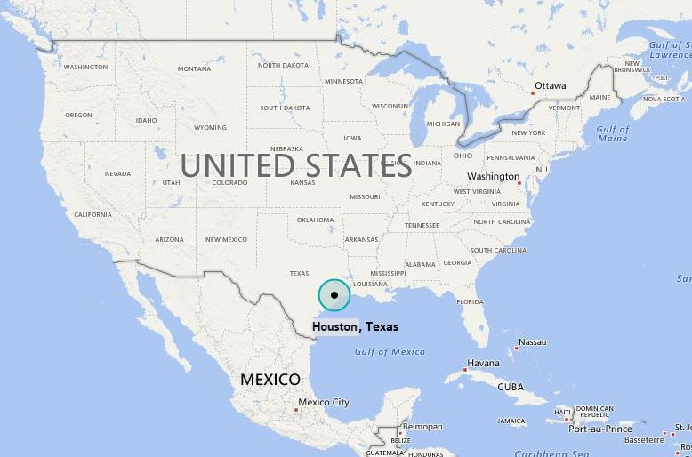
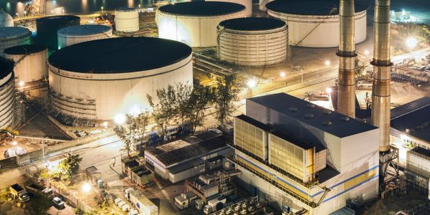
Location
Headquarters

Slide 3
What we do is who we are
Duokem formula y fabrica productos químicos de alta calidad a un precio competitivo para diferentes tipos de industrias
Los ingenieros de Duokem son experimentados y cuentan con varios años de experiencia, prestando servicio a diferentes sectores industriales para proporcionar no sólo productos excelentes, sino también apoyo técnico para superar cualquier problema de formulación y procesamiento
En DuoKem sabemos de química y, además de tener una pasión común por ella, poseemos un conjunto de valores que expresan nuestro renovado compromiso con la excelencia en lo que hacemos
Do it once, Do it right

Slide 4
Multiple reasons to get DuoKem
Why you should get to us
Empresa química estadounidense
Cumplimiento, gracias a nuestra gran capacidad de producción
Calidad premium en cada una de nuestras líneas
Formulamos de acuerdo a las necesidades de cada cliente
Mejoramos Continuamente
Somos apasionados por las ideas innovadoras

Slide 5
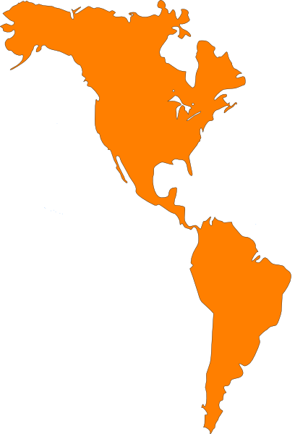
How our are chemicals made?
2.) Toll Manufactured in Mexico, USA,
Korea, Italy, Malaysia, Vietnam, Russia
China, Taiwan, Indonesia and India)
1.) Formulated in MX and EEUU
3.) Direct Shipment to Americas customers

Slide 6
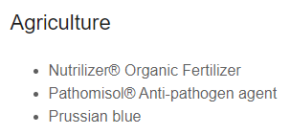
Chemical Portfolio

Slide 7
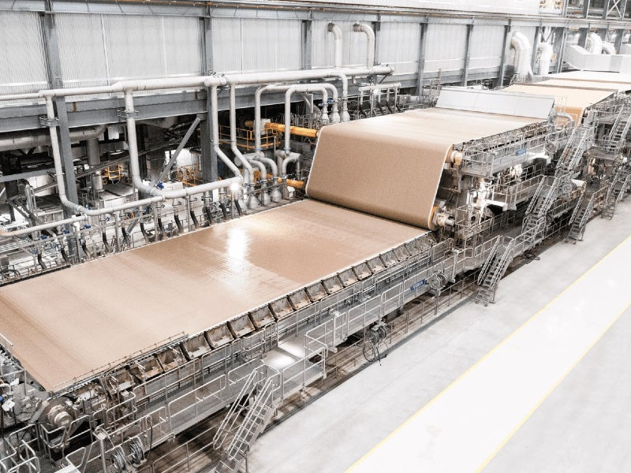
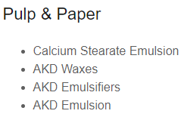
Chemical Portfolio

Slide 8
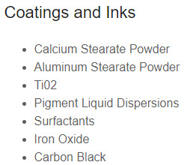
Chemical Portfolio

Slide 9
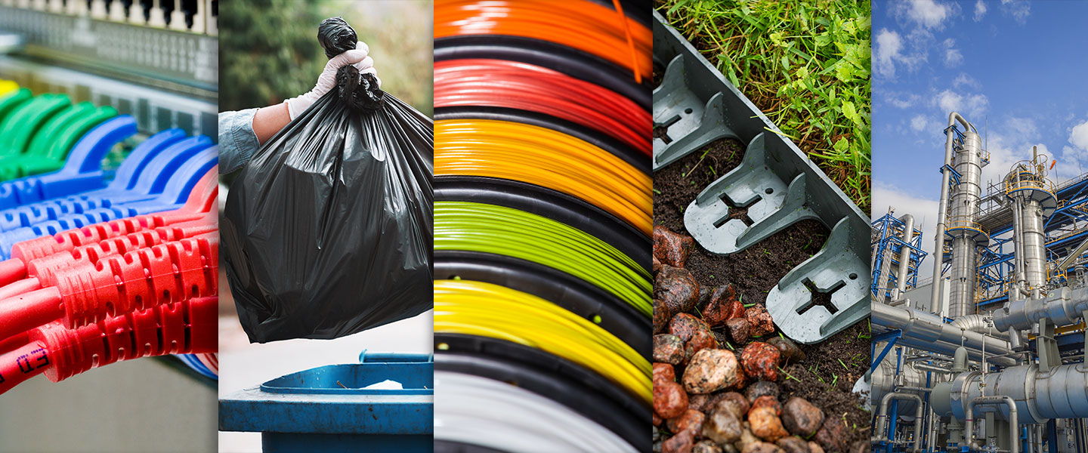
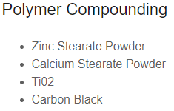
Chemical Portfolio

Slide 10
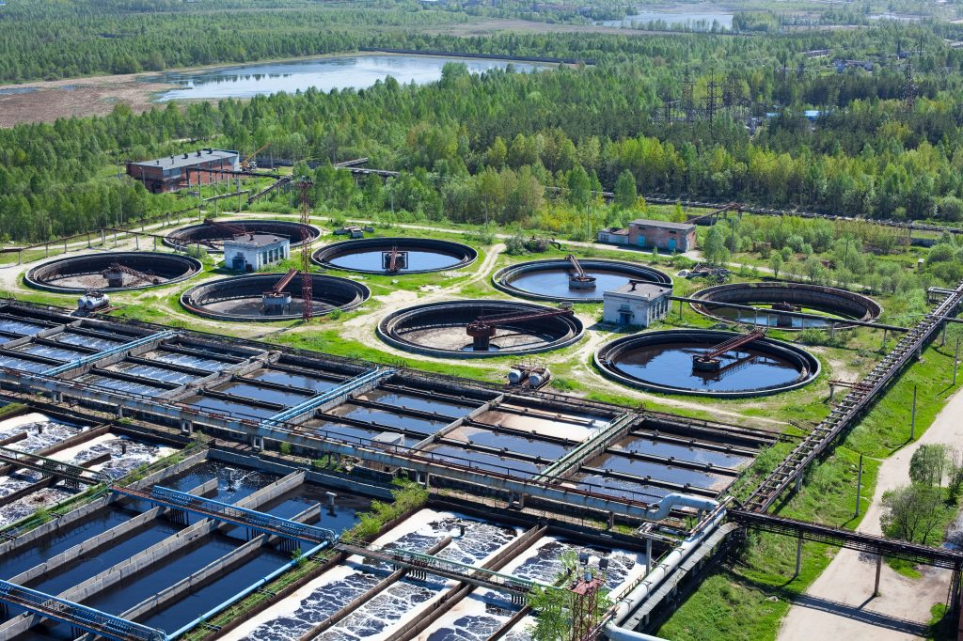
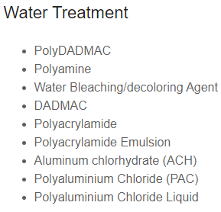
Chemical Portfolio

Slide 11
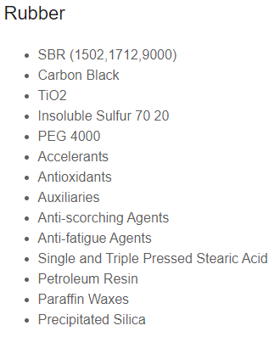
Chemical Portfolio

Slide 12
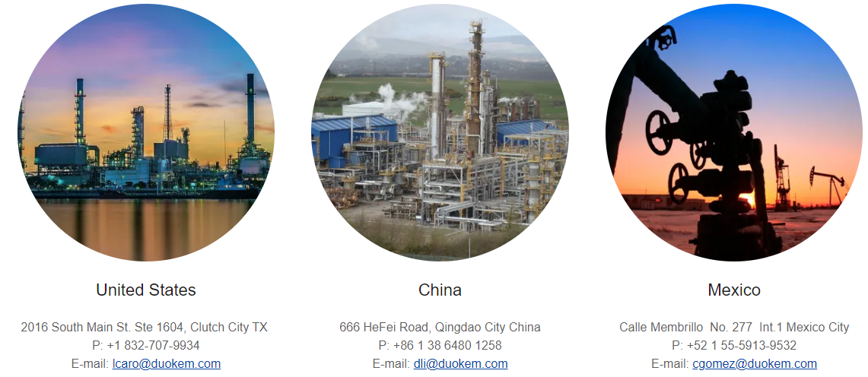
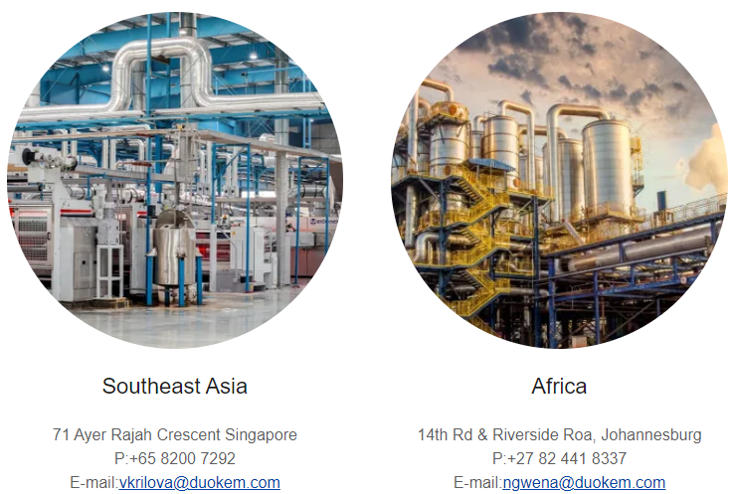
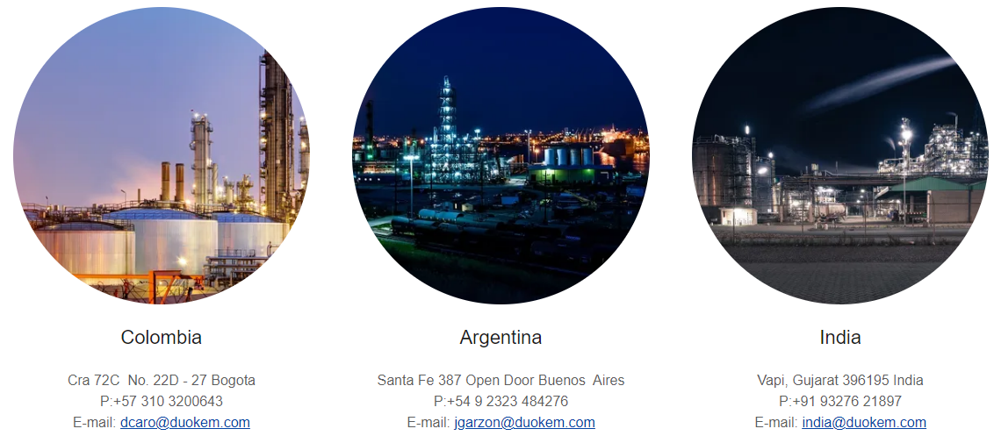
Office Locations

Slide 13
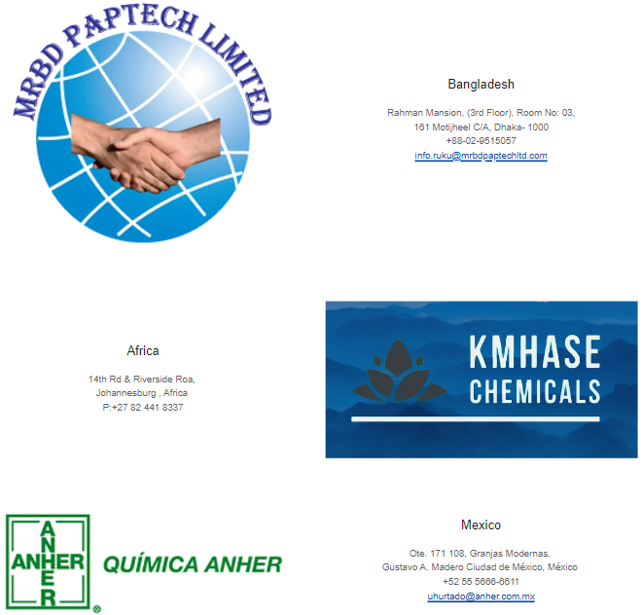
Authorized Distributors

Slide 14
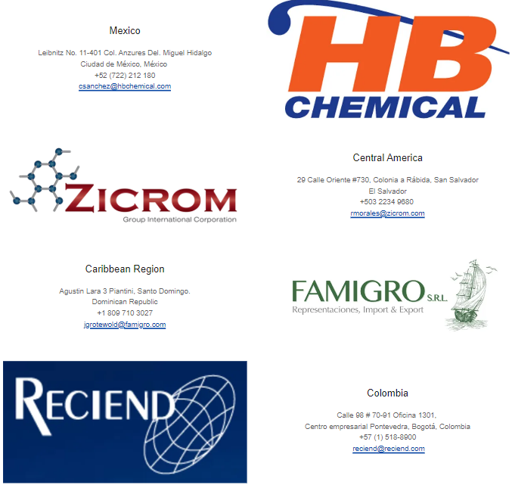
Authorized Distributors

Slide 15
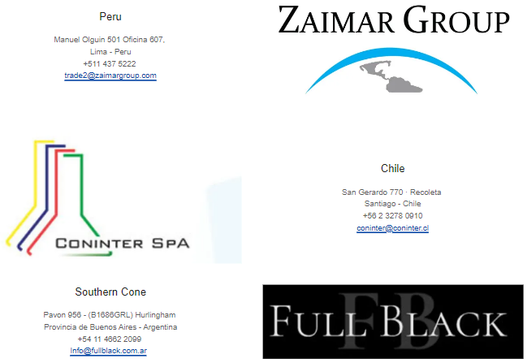
Authorized Distributors

Slide 16
Our Professional Team

Slide 17
Contact us
Cel: +57 3103200643
Mail: dcaro@duokem.com

